Slide 1
学科素养课件
新课标沪科版·物理
九年级上

Slide 2
第十六章 电流做功与电功率
第一节 电流做功

Slide 3
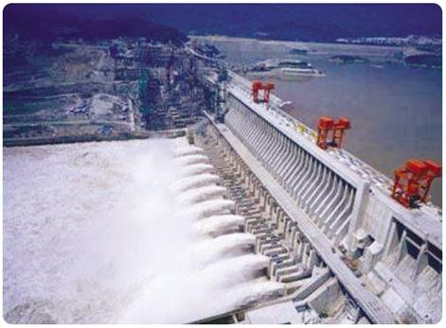
知识点 认识电功
“更立西江石壁,截断巫山云雨,高峡出平湖”,我国建设的三峡水利枢纽工程,代表着世界水电技术的最高水平.

Slide 4
知识点 认识电功
(1)公式W=UIt可以用来计算任何情况下电流所做的功.
(2)W=t 和W=I²Rt仅适用于电能全部转化为内能的电路中电功的计算,若电能只有一部分转化为内能,如含有电动机的电路,则不能用这两个公式计算电功.
U²
R

Slide 5
知识点 认识电功
(1)在利用公式计算时,要注意同时性和同体性.
①同时性:对应同一时刻电路中的电流和电压;
②同体性:电流和电压要对应电路中的同一段导体.
(2)应用公式时所有的单位都要用国际单位,电功的单位是J、电流的单位是A、电压的单位是V、时间的单位是s.

Slide 6
知识点 测算电费
电能表所测量的不是电能表本身消耗的电能,而是电能表所在电路中的用电器消耗的总电能.

Slide 7
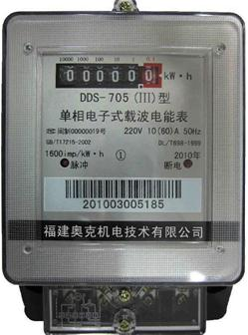
知识点 测算电费
电子式电能表上的参数“1600 imp/(kW·h)”表示接在这个电能表上的用电器每消耗1 kW·h的电能,电能表的电子指示灯闪烁1600次.

Slide 8
第十六章 电流做功和电功率
第二节 电流做功的快慢

Slide 9
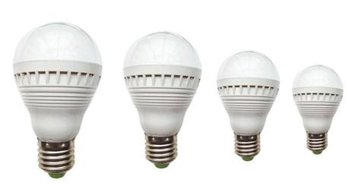
知识点 电功率
不同功率的节能灯亮度是不同的,它们消耗电能的快慢也是不同的.

Slide 10
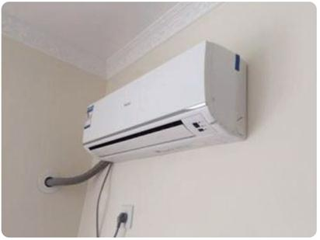
知识点 电功率
选购空调要依据住房面积确定型号,一般按每平方米200 W的制冷量来计算选择空调的型号,制冷量大了会造成浪费.

Slide 11
知识点 电功率
1.运用公式进行相关问题的计算时,单位一定要统一.
2.电功率的计算公式P=UI可变形为I= 和U= ,P= 可变形为R= ,从而可计算出电流、电压和电阻三个基本物理量.
P
U
P
I
U²
R
U²
P

Slide 12
知识点 电功率
两套单位不能混用.
利用公式W=Pt解决实际问题时,通常可使用两套单位,即1 J=1 W×1 s,1 kW·h=1 kW×1 h.这两套单位必须配套使用,否则会导致计算错误.

Slide 13
知识点 额定电压 额定功率
额定功率是确定的、唯一的,它不随实际工作电压的改变而改变;实际功率是不确定的,它随两端所加电压的改变而改变.当用电器两端的实际电压等于额定电压时,用电器的实际功率等于额定功率.

Slide 14
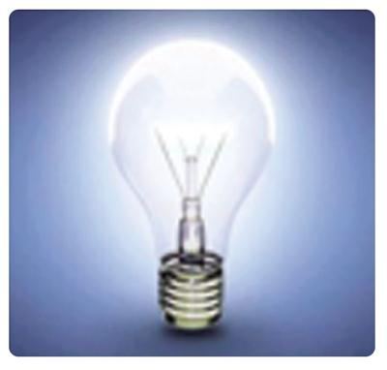
知识点 额定电压 额定功率
白炽灯泡的灯丝断了后,搭接起来再使用,灯泡变亮了,为什么?
白炽灯泡的灯丝断了之后再搭接上时,灯丝的总长度会缩短一些,电阻会减小,通过灯丝的电流变大,因电压保持220 V不变,故实际消耗的电功率增加,所以灯泡通电后会比以前明亮.

Slide 15
知识点 额定电压 额定功率
(1)两个比例关系
①在串联电路中,电功率与电阻成正比,即P₁∶P₂=R₁∶R₂;②在并联电路中,电功率与电阻成反比,即P₁∶P₂=R₂∶R₁.
(2)电路的总功率
无论用电器串联还是并联,所有用电器的总功率都等于各用电器的电功率之和,即P_{总}=P₁+P₂+…+P_{n}.

Slide 16
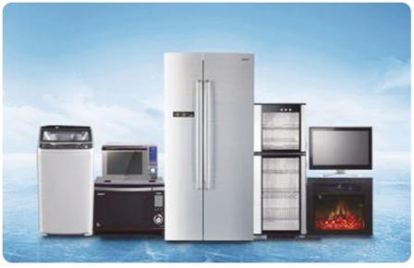
知识点 电功率的测量
我国城市家庭用电器的平均待机能耗相当于这些家庭每天使用一盏15~30 W的长明灯消耗的电能,每年要多支出电费近百元.待机能耗较大的有电脑、电饭煲、音响、电视机等.电视机的待机能耗约为8 W,为了减少不必要的能耗,应该养成及时关闭电源的习惯.

Slide 17
第十六章 电流做功与电功率
第三节 测量电功率

Slide 18
知识点 实验探究:测量小灯泡的电功率
电路的连接:
(1)连接电路时,开关要断开,防止由于电路连接错误而发生短路,损坏电路元件.
(2)连接电流表和电压表时,要注意“+”“-”接线柱的接法要正确.
(3)连接滑动变阻器时,要“一上一下”选用接线柱.

Slide 19
知识点 实验探究:测量小灯泡的电功率
实验操作:
(1)闭合开关前,要将滑动变阻器的滑片移动到阻值最大位置,以防止电路中电流过大,损坏电路元件.
(2)调节小灯泡两端的电压时,要缓慢移动滑片,保证实际电压不能高于小灯泡的额定电压的1.2倍,以防实际电压过大而烧坏小灯泡;同时,小灯泡两端电压高于其额定电压时,通电时间不能过长,否则容易烧坏小灯泡.

Slide 20
知识点 实验探究:测量小灯泡的电功率
(1)灯泡亮度取决于它的实际电功率,同一类型的灯泡实际电功率越大,灯泡越亮.
(2)灯泡消耗的实际电功率随着加在它两端的电压的改变而改变,电压越大,电功率越大.
(3)伏安法测小灯泡的电功率实验中,不能用多次测量求平均值的方法来减少误差.因为在电压改变时,功率随之改变,每个功率值所代表的意义是不同的,求出的平均功率值没有意义.

Slide 21
知识点 实验探究:测量小灯泡的电功率
电源及滑动变阻器的选择
(1)选用的电源电压要高于小灯泡的额定电压.
(2)滑动变阻器允许通过的最大电流要大于小灯泡的额定电流(正常工作电流);滑动变阻器的最大阻值应与小灯泡的电阻差不多,能够保证滑动变阻器的调压效果明显,满足实验的要求.

Slide 22
知识点 实验探究:测量小灯泡的电功率
实验中,滑动变阻器的作用有两个:
(1)保护电路;
(2)改变小灯泡两端的电压,从而改变电路中的电流.

Slide 23
知识点 实验故障原因及分析
电表量程的选择:
1.电流表量程的选择:算出电路中的最大电流,一般是滑片置于阻值最小位置时的电流为最大工作电流,电流表量程要大于最大工作电流.
2.电压表的量程选择:一般电压表允许测量的电压值不能超过小灯泡额定电压的1.2倍,所以算出小灯泡两端允许加的最大电压,量程应大于最大电压.

Slide 24
第十六章 电流做功与电功率
第四节 科学探究：电流的热效应

Slide 25
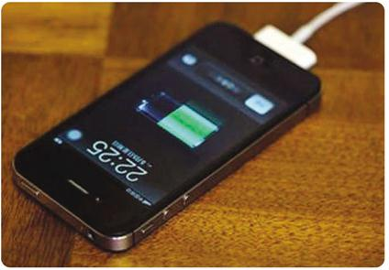
知识点 电流的热效应
手机开始充电时用手摸一下后壳,没感觉到热,充电一段时间后,手机壳会发热,这就是电流的热效应在“作怪”.

Slide 26
知识点 电流的热效应
控制变量法和转换法的应用
(1)控制变量法:探究电流通过导体时产生热量的多少与电阻的关系时,要控制电流和通电时间相等;探究电流通过导体时产生热量的多少与电流的关系时,要控制电阻和通电时间相等.
(2)转换法:在探究电流产生的热量与哪些因素有关时,产生热量的多少是不能直接观察的,但我们可以利用转换法,通过观察温度计的示数变化来判断导体产生热量的多少.

Slide 27
知识点 电流的热效应
(1)在电流与通电时间相同的条件下,为了使实验现象明显,要使两种导线的阻值相差很大.
(2)为保护电路,闭合开关前,应将滑动变阻器的滑片P移到阻值最大处.
(3)实验是通过温度计升高的度数来体现电热的多少的,而不是温度计的度数,注意体会其差别;用细管来代替温度计时,通过管内液面升高的高度来体现电热的多少的,而不是通过管内液面的高度来体现电热的多少的.

Slide 28
知识点 电流的热效应
(4)根据控制变量法的要求,要探究不同液体的吸热升温情况,需要控制液体质量相同、吸收热量相同,液体种类不同,观察升高的温度.
(5)探究电流热效应跟电流大小的关系时,根据控制变量法,分清不变的量和改变的量,从而确定应添加的器材.
(6)要比较不同电阻丝产生热量的多少,应控制电流与通电时间相等,控制两瓶中液体的质量与初始温度相同.

Slide 29
知识点 电流的热效应
额定电压相同的灯泡,额定功率越大,电阻越小,正常工作时单位时间内产生的热量越多.可是按照焦耳定律,电阻越大,单位时间内产生的热量越多.二者似乎矛盾,这是怎么回事?

Slide 30
知识点 电流的热效应
二者并不矛盾.对于焦耳定律,我们要注意公式成立的条件,不能片面地从数学的角度来理解并得出结论.(1)由欧姆定律I= 与焦耳定律Q=I²Rt可得Q= t,由此推导式可知,在电压一定时,电阻越小,单位时间内产生的热量越多;(2)由焦耳定律Q=I²Rt可得,在电流相同时,电阻越大,单位时间内产生的热量越多.
U
R
U²
R

Slide 31
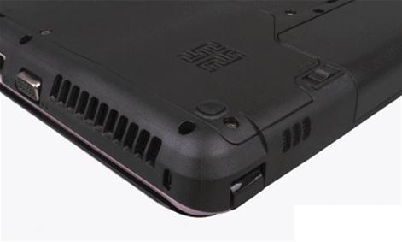
知识点 电热的利用和防止
笔记本电脑上的散热孔可以把产生的热散发出去,防止电脑因温度过高而烧坏.

Slide 32
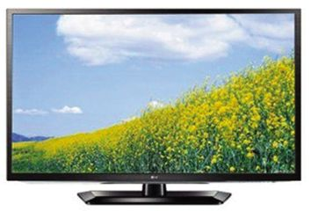
知识点 电热的利用和防止
在潮湿的季节,对于长期不用的电器,应定期通通电,为什么?
潮湿会降低绝缘性能,也会使电器元件生锈而损坏用电器,定期通电可以利用电热来驱潮,使电器元件变得干燥,延长电器的使用寿命.

Slide 33
谢 谢

